Slide 1
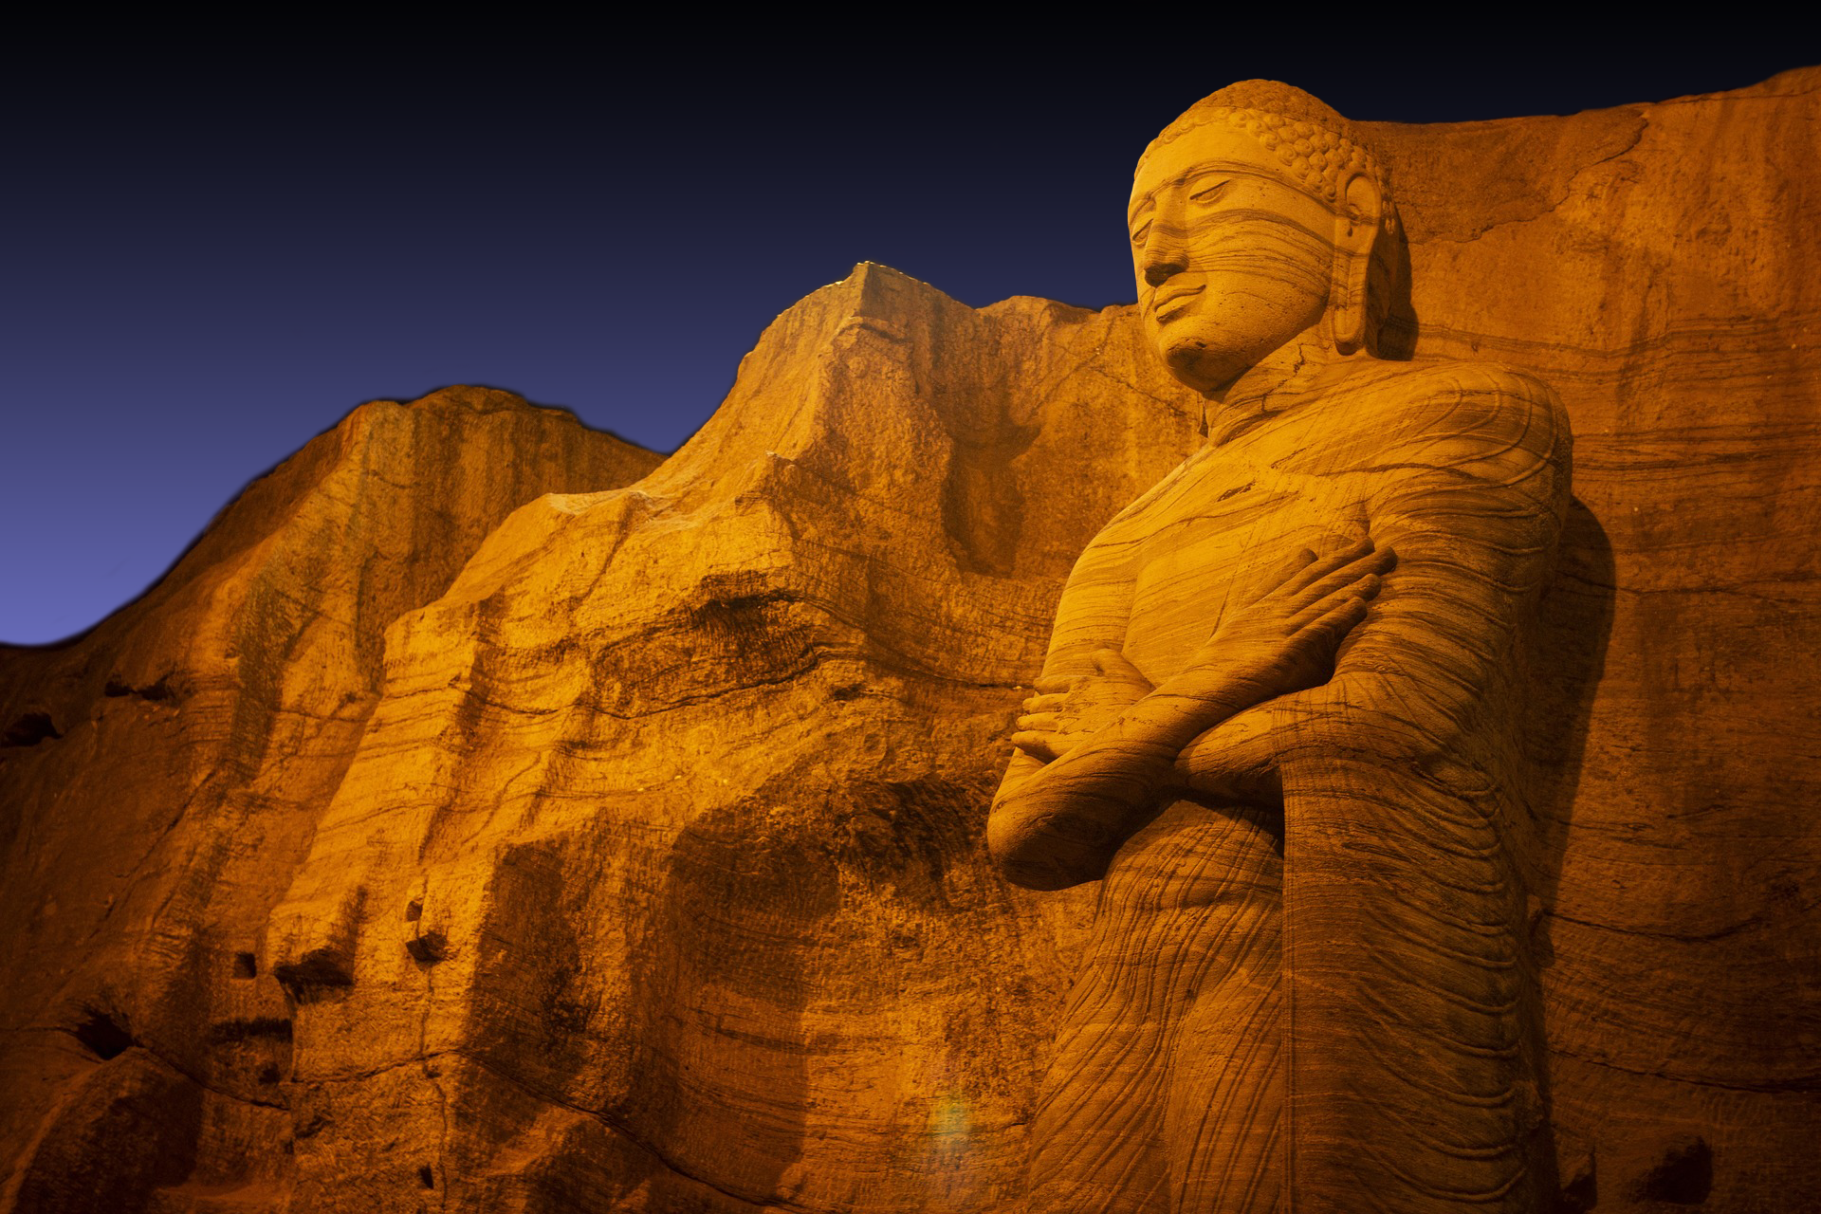

Slide 2
ms<siuqmd
máÉp iuqmamdoh

Slide 3
úo¾Ykd l< hq;af;a l=ulao ?

Slide 4
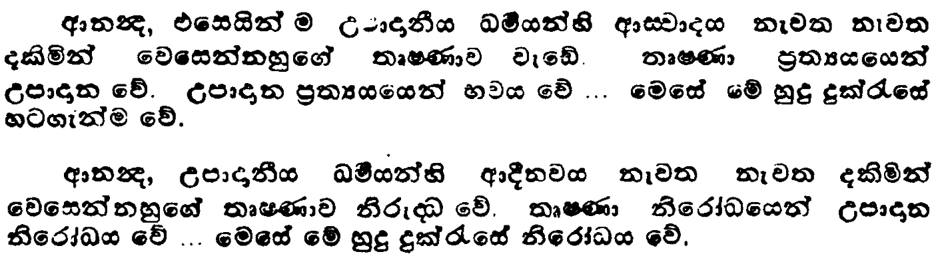
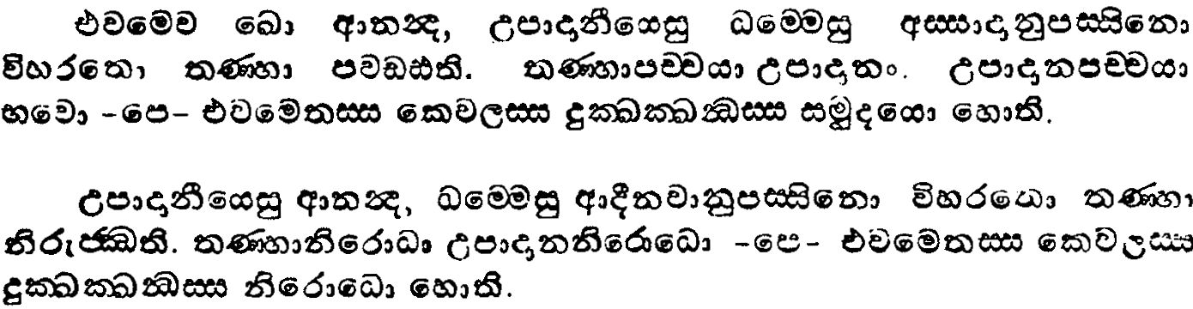
ix.ks. 2
ksodk [máÉpiuqmamdo] iQ;%h
msgqj( 145/144

Slide 5
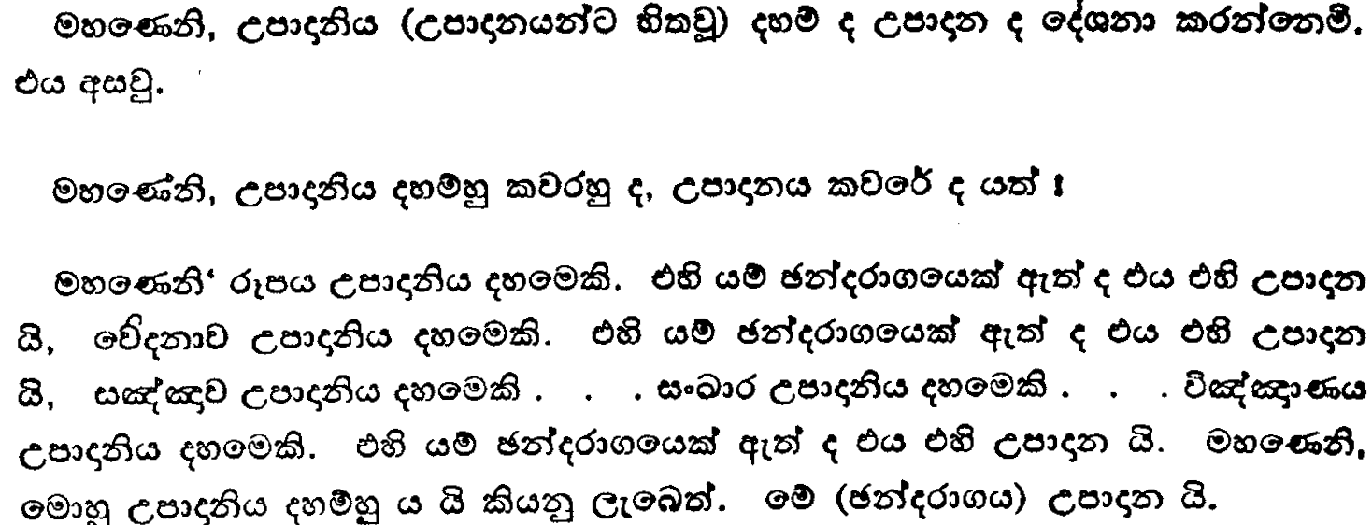
ix.ks. 3
WmdodkSh iQ;%h
msgqj( 293

Slide 6
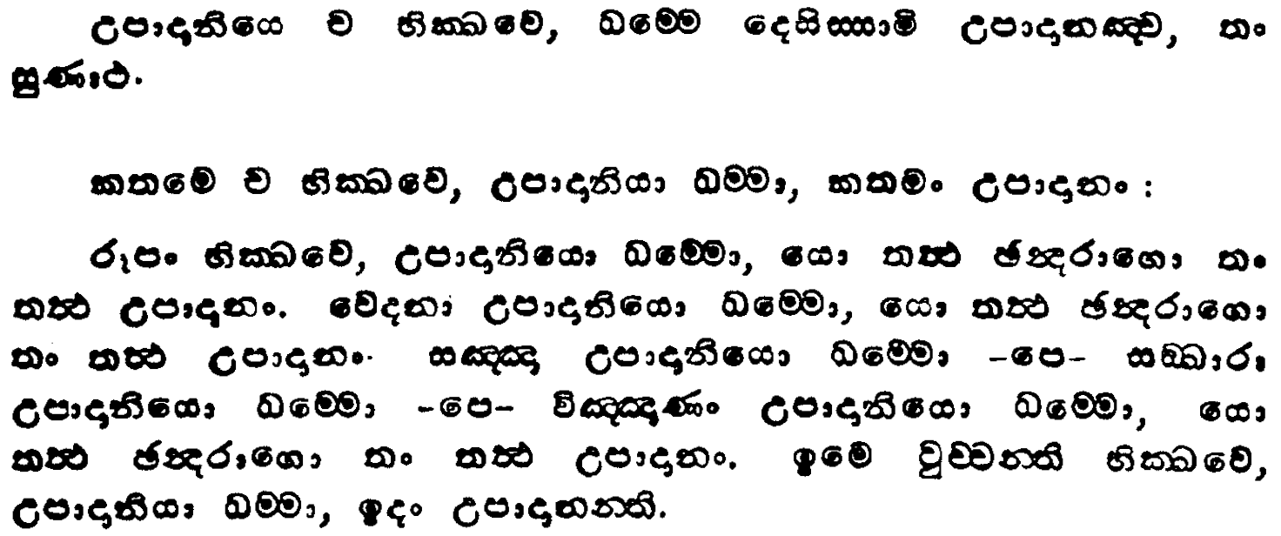
ix.ks. 3
WmdodkSh iQ;%h
msgqj( 292

Slide 7
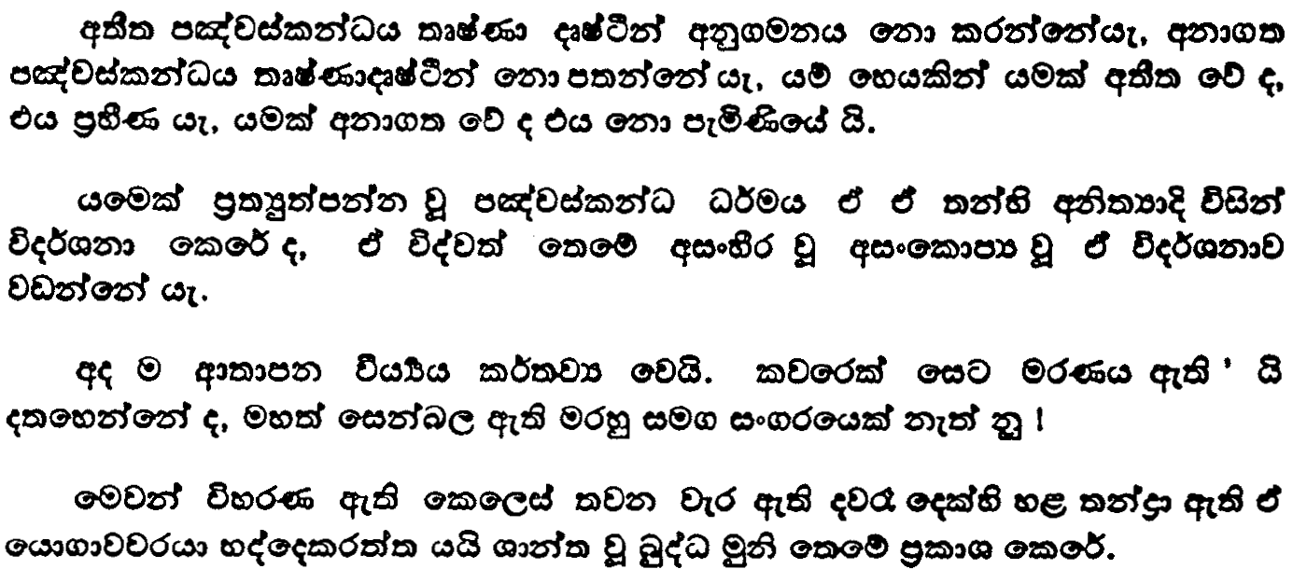
u.ks. 3
wdkkao Noafoalr;a; iQ;%h
msgqj( 405

Slide 8
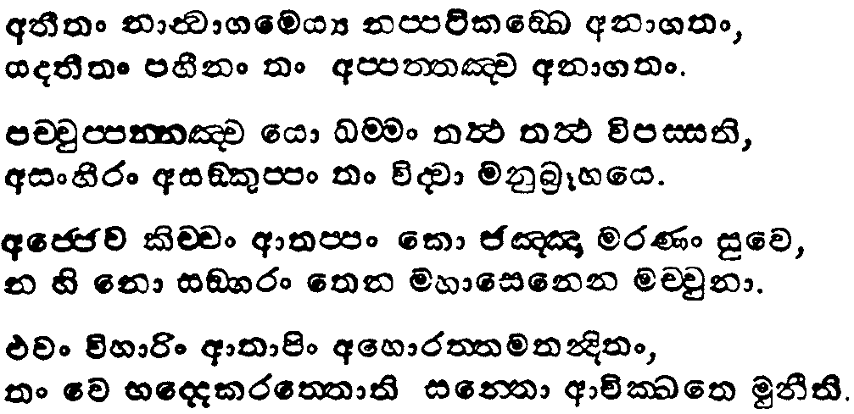
u.ks. 3
wdkkao Noafoalr;a; iQ;%h
msgqj( 404

Slide 9
mxpialkaOh iy mxp Wmdodkialkaoh w;r fjki

Slide 10
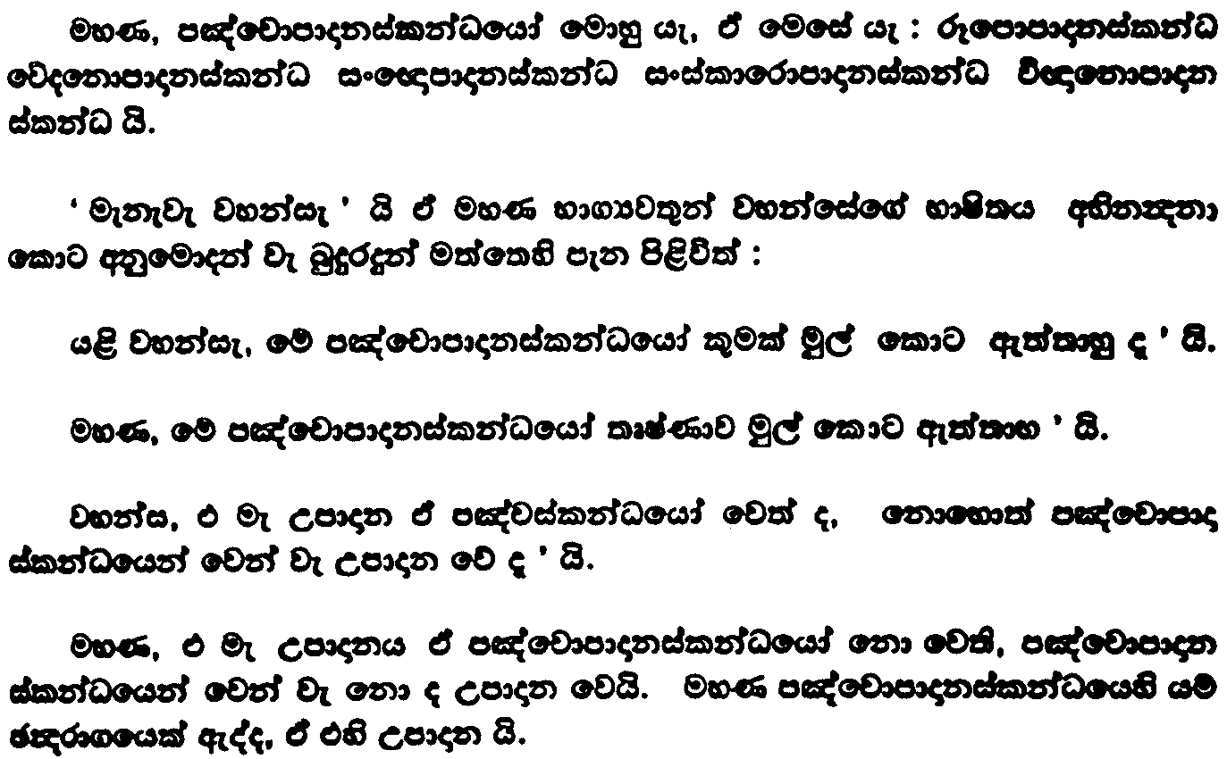
u.ks. 3
uydmqKaKu iQ;%h
msgqj( 117

Slide 11
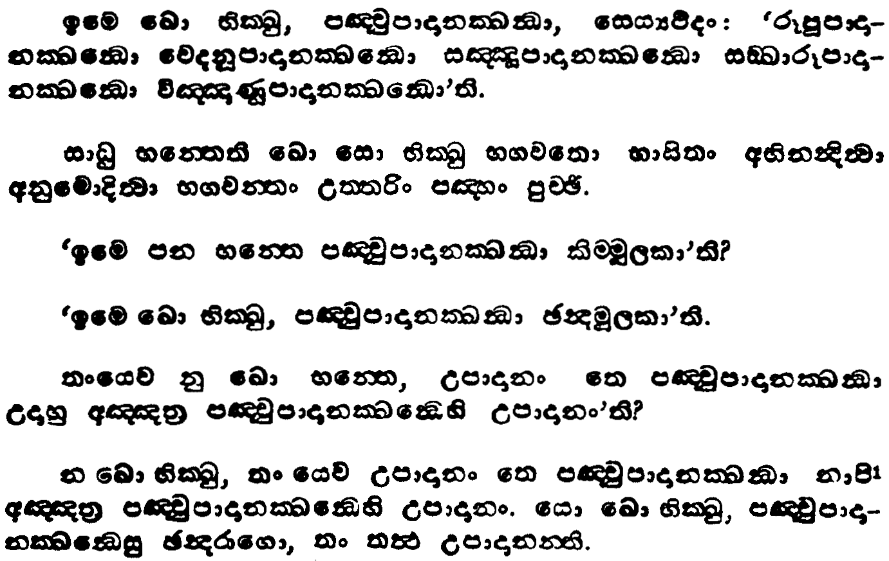
u.ks. 3
uydmqKaKu iQ;%h
msgqj( 116

Slide 12
mxpialkaOfha wksÉP iy
mxp Wmdodkialkaofha wksÉPdkqmiaikdj w;r fjki

Slide 13
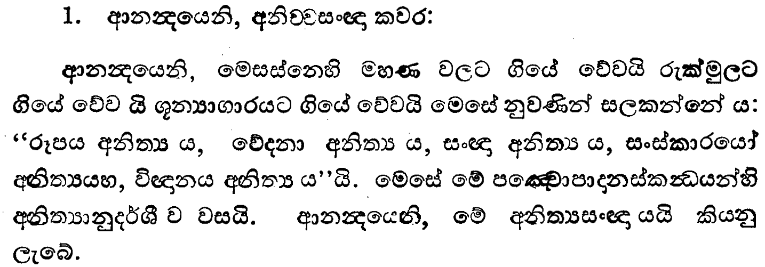
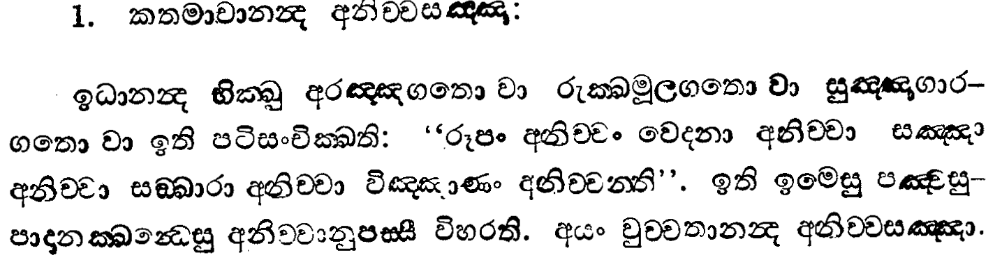
wx.ks. 6
.sßudkkao iQ;%h
msgqj( 197/6

Slide 14
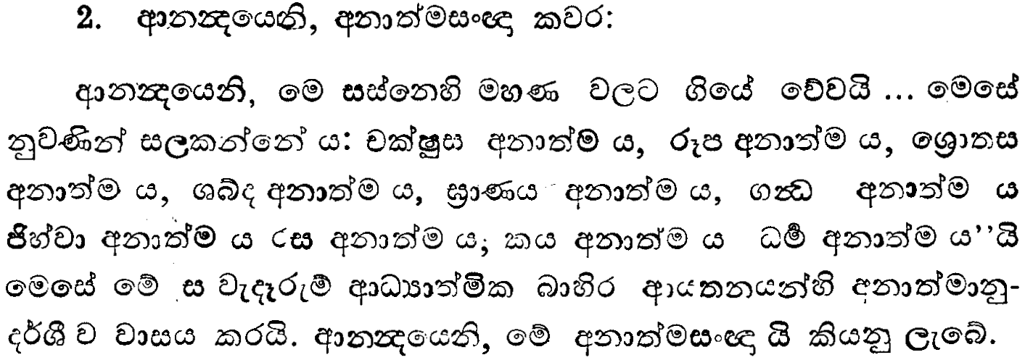
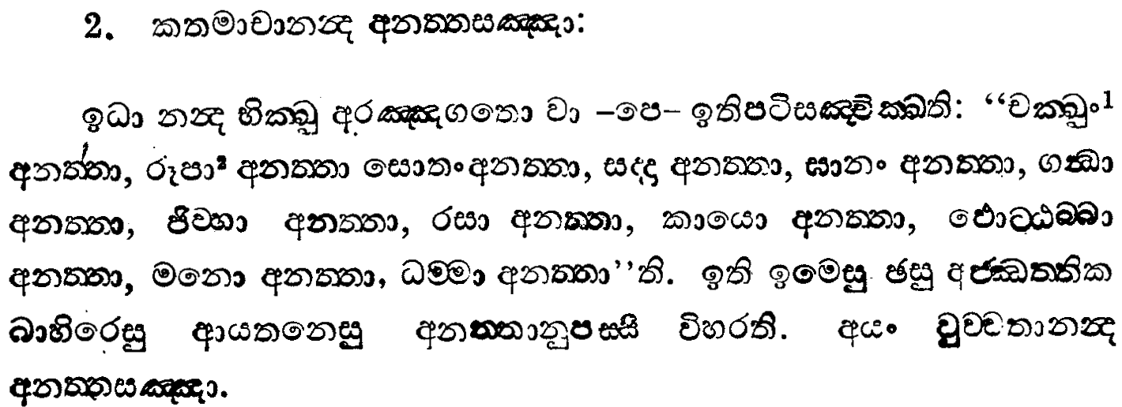
wx.ks. 6
.sßudkkao iQ;%h
msgqj( 197/6

Slide 15
mxpialkaOh
wksÉP ÿlaL wk;a:
mxp Wmdodkialkaoh
wksÉPdkqmiaikd ÿlaLdkqmiaikd wk;a:dkqmiaikd
f,i .; hq;= fõ

Slide 16
wd¾hhkaf.a wjfndaOh máÉpiuqmamdoh nj

Slide 17
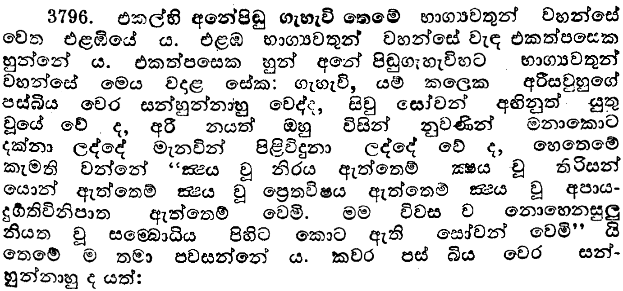
ix.ks. 5-2
;;Sh wkd:msKaäl iQ;%h
msgqj( 211

Slide 18
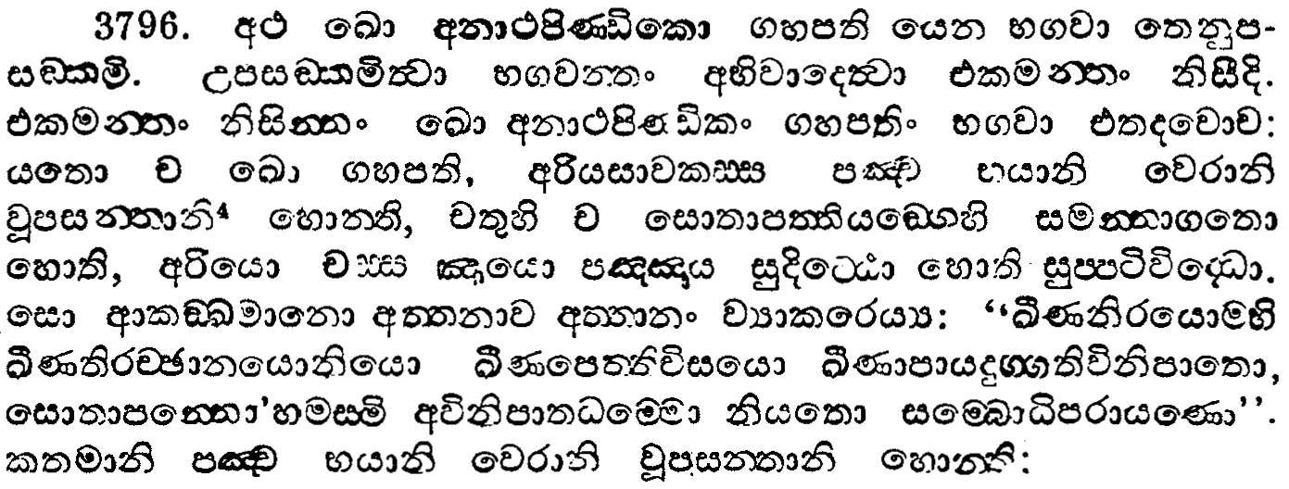
ix.ks. 5-2
;;Sh wkd:msKaäl iQ;%h
msgqj( 210

Slide 19
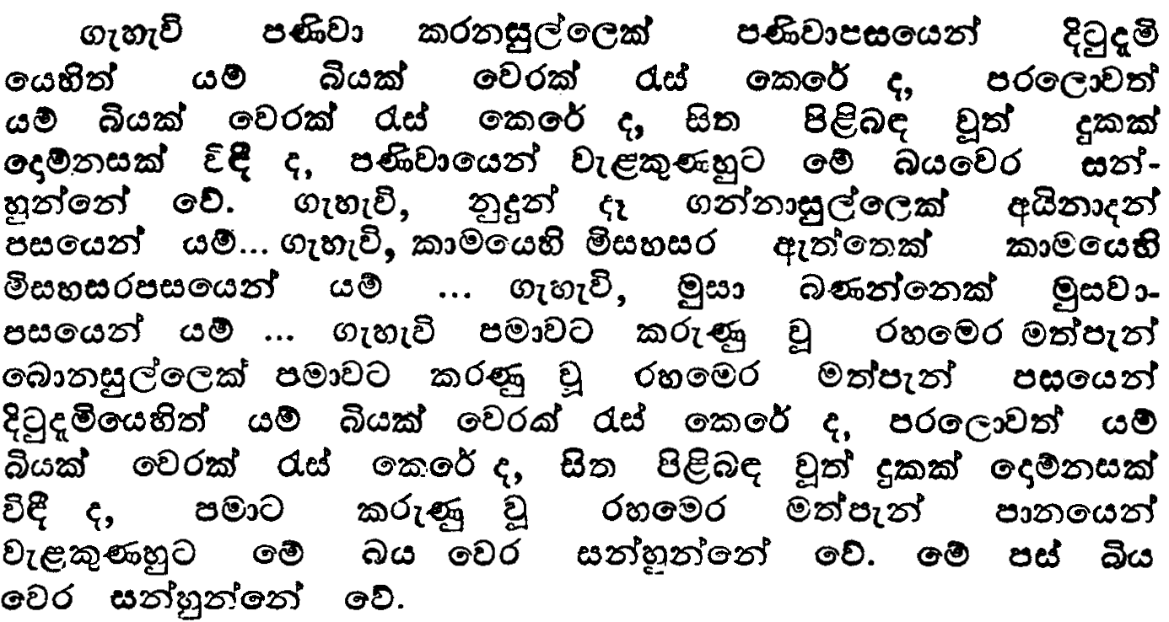
ix.ks. 5-2
;;Sh wkd:msKaäl iQ;%h
msgqj( 213

Slide 20
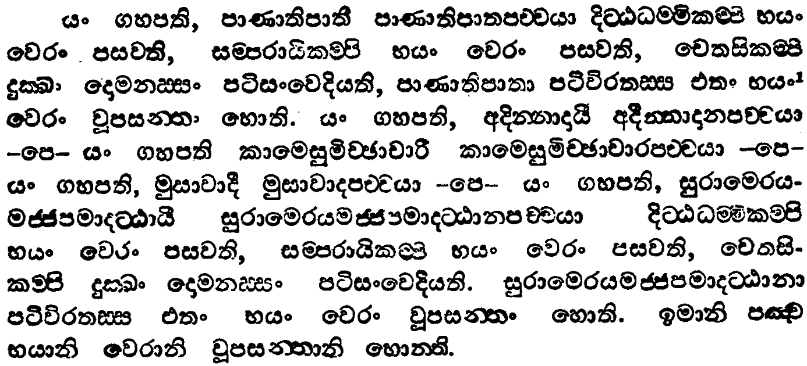
ix.ks. 5-2
;;Sh wkd:msKaäl iQ;%h
msgqj( 212

Slide 21
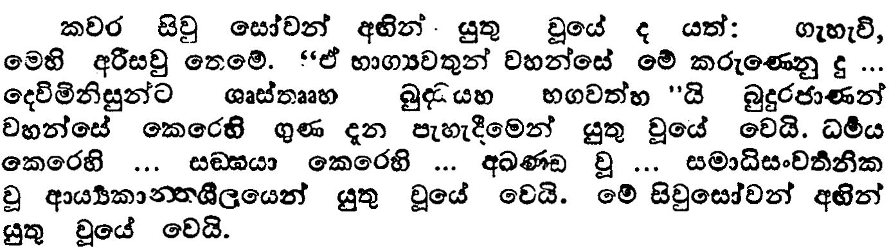
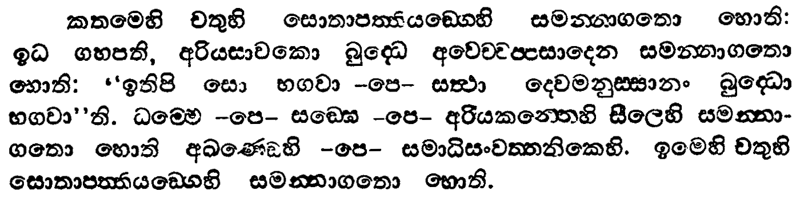
ix.ks. 5-2
;;Sh wkd:msKaäl iQ;%h
msgqj( 213/2

Slide 22
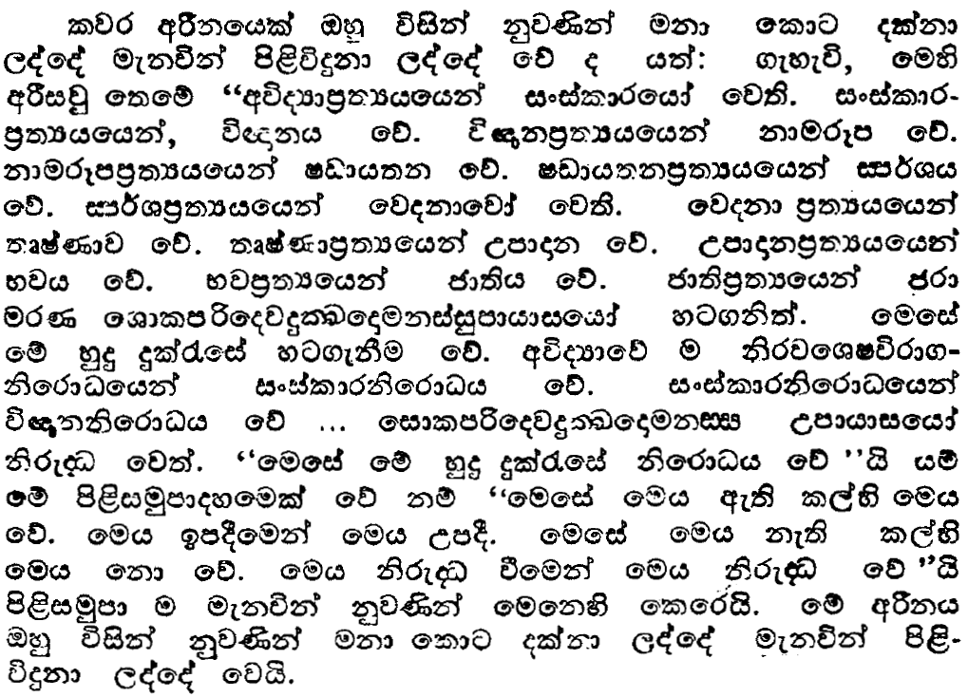
ix.ks. 5-2
;;Sh wkd:msKaäl iQ;%h
msgqj( 213

Slide 23
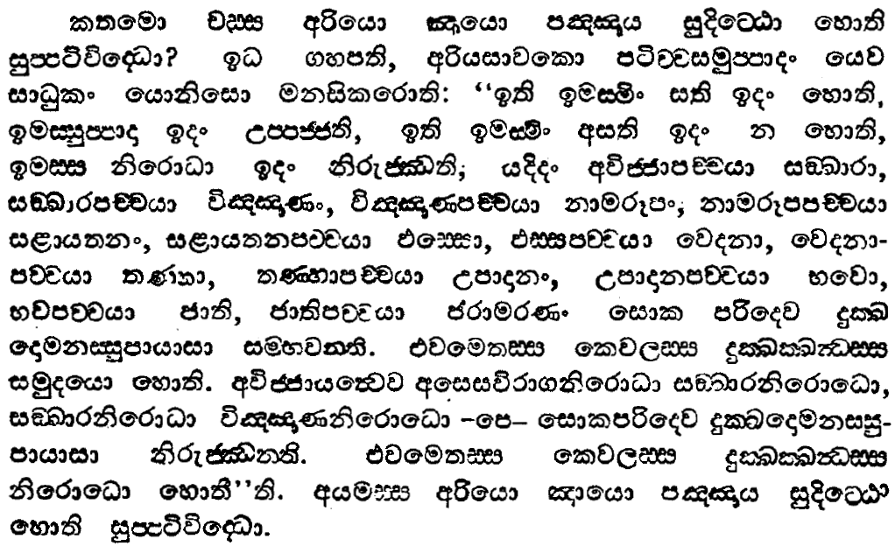
ix.ks. 5-2
;;Sh wkd:msKaäl iQ;%h
msgqj( 212

Slide 24
wd¾hhkaf.a wjfndaOh máÉpiuqmamdohhs

Slide 25
máÉPiuqmamdofha ks;r fhfok ;dlaIKsl jpk
1 wúoHd
2 ixldr
3 ú[a[dK
4 kdurEm
5 i<dh;k
6 Miai
7 fõokd
8 ;Kayd
9 Wmdodk
10 Nj
11 cd;s
12 crd urK fidal mßfoaj ÿlaL fodaukiai Wmdhdi

Slide 26
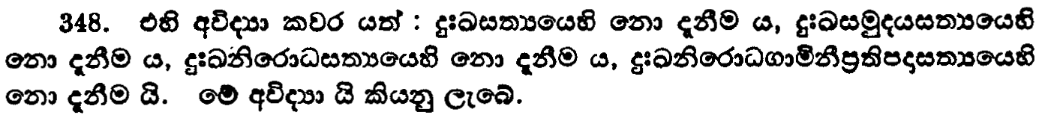
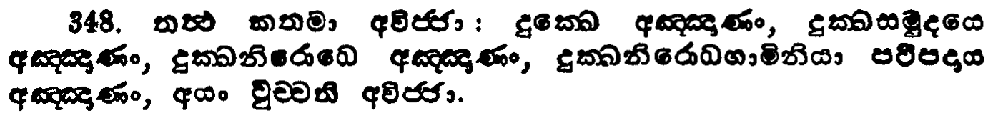
úN.m%. 1
máÉpiuqmamdo úNx.h
msgqj( 244/5

Slide 27
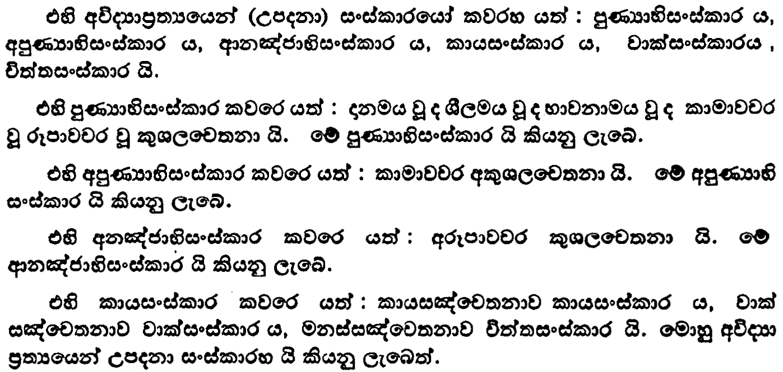
úN.m%. 1
máÉpiuqmamdo úNx.h
msgqj( 245

Slide 28
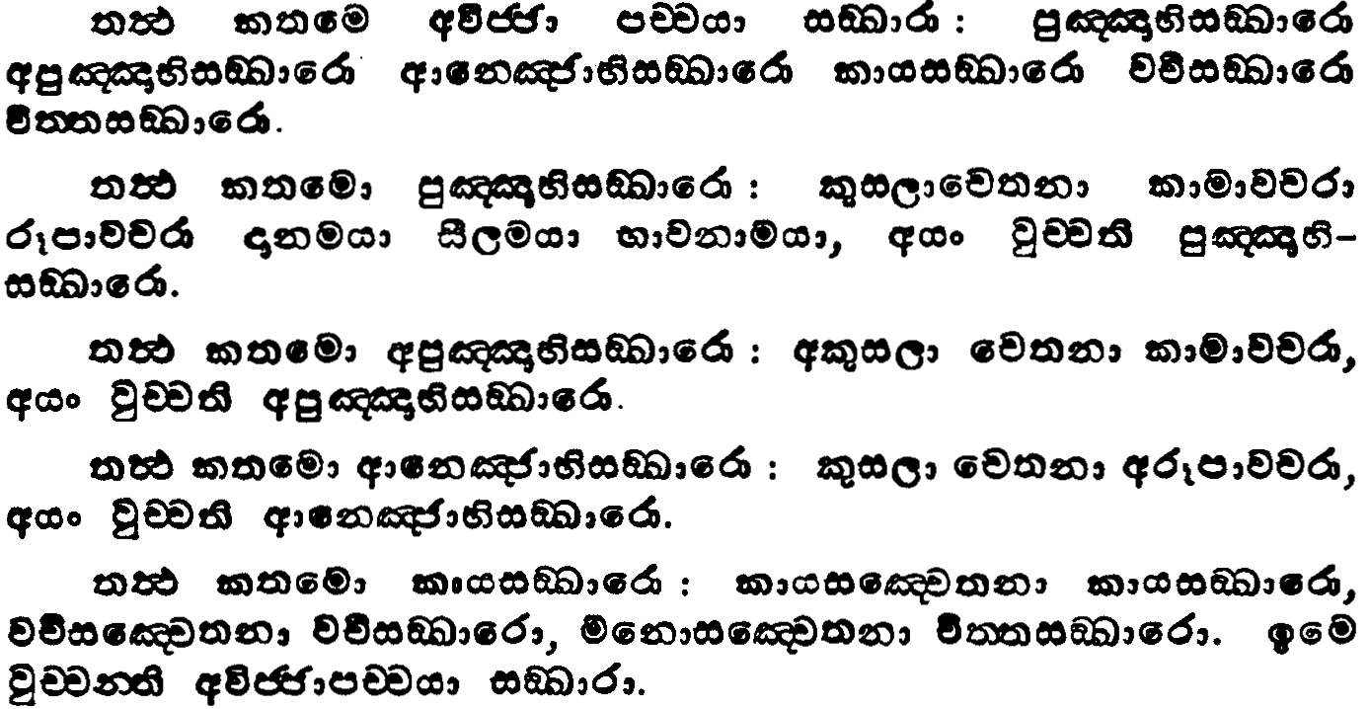
úN.m%. 1
máÉpiuqmamdo úNx.h
msgqj( 244

Slide 29
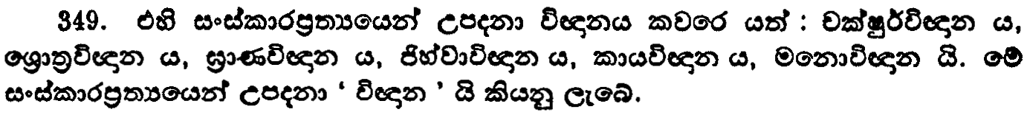
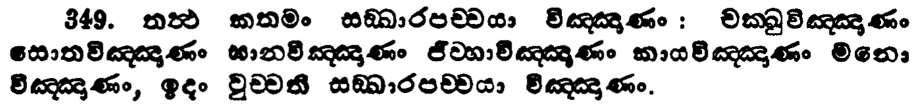
úN.m%. 1
máÉpiuqmamdo úNx.h
msgqj( 245/4

Slide 30
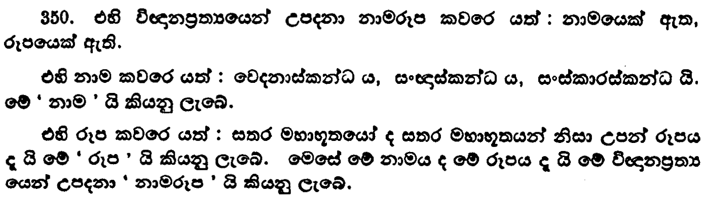
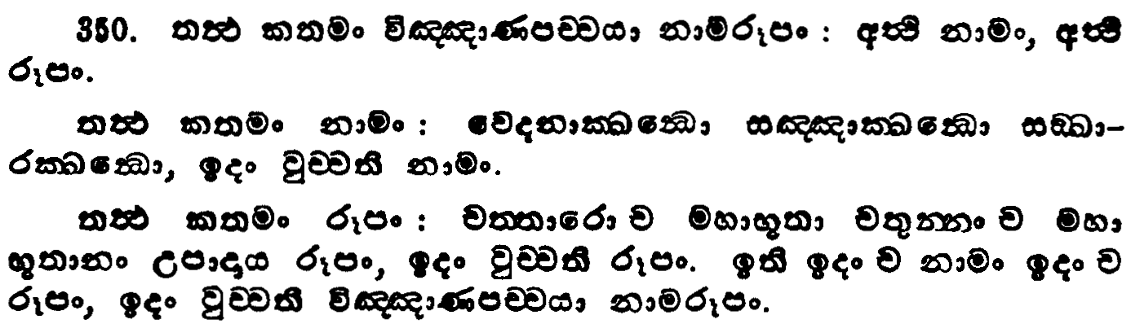
úN.m%. 1
máÉpiuqmamdo úNx.h
msgqj( 245/4

Slide 31
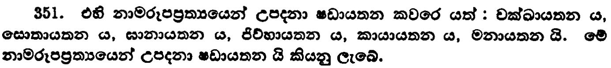
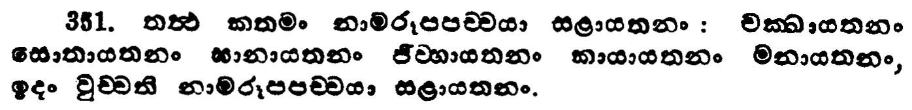
úN.m%. 1
máÉpiuqmamdo úNx.h
msgqj( 245/4

Slide 32
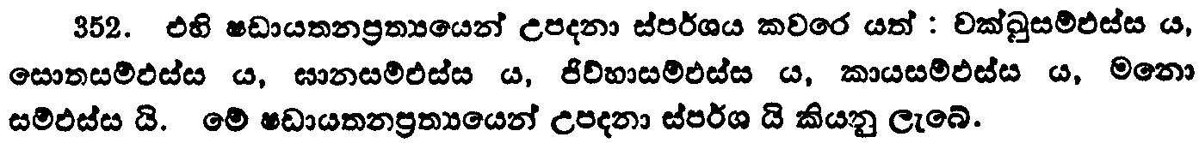
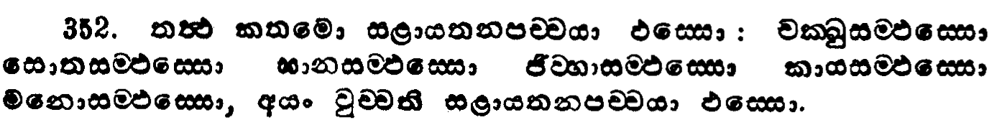
úN.m%. 1
máÉpiuqmamdo úNx.h
msgqj( 246/5

Slide 33
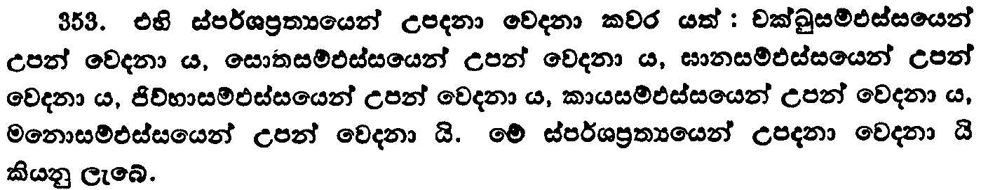
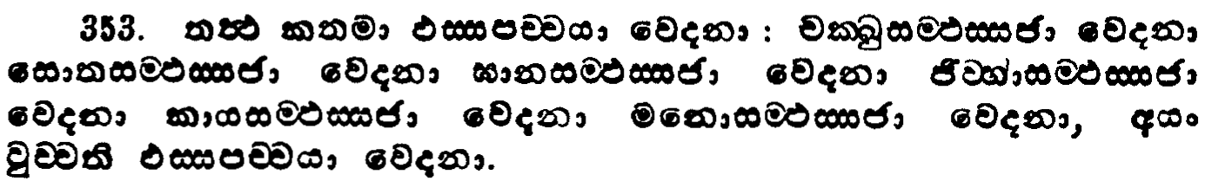
úN.m%. 1
máÉpiuqmamdo úNx.h
msgqj( 247/6

Slide 34
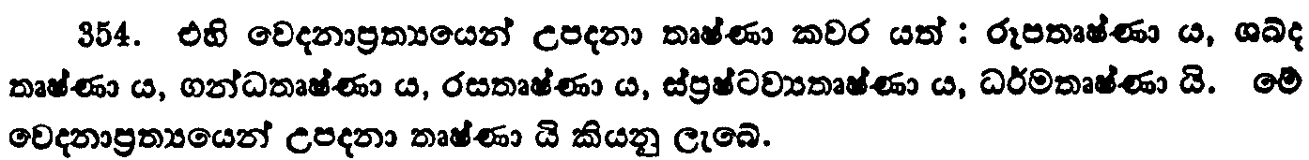
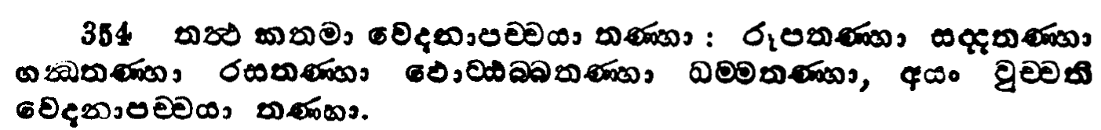
úN.m%. 1
máÉpiuqmamdo úNx.h
msgqj( 247/6

Slide 35
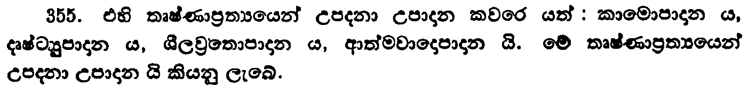
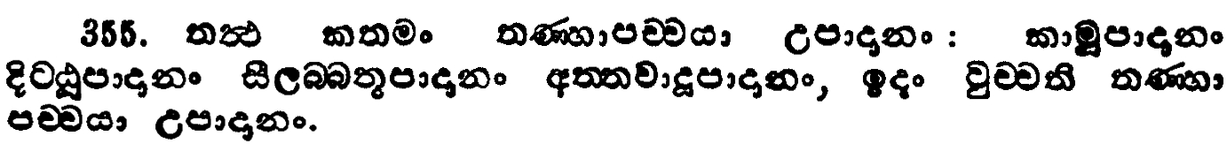
úN.m%. 1
máÉpiuqmamdo úNx.h
msgqj( 247/6

Slide 36
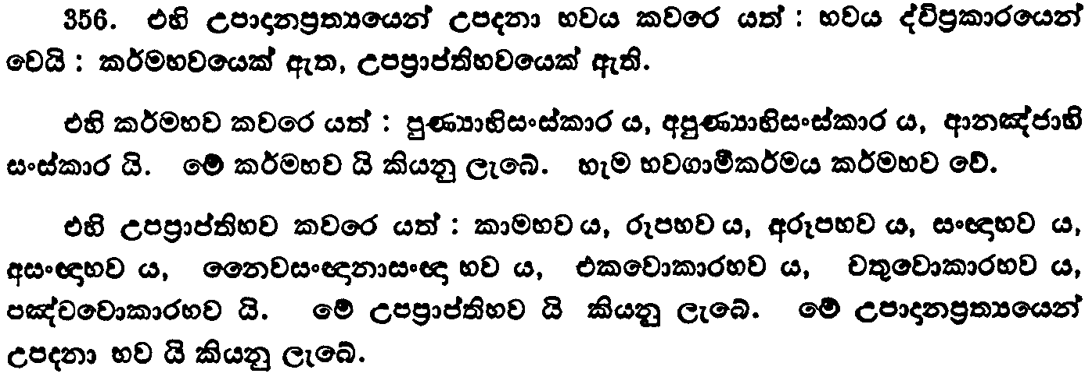
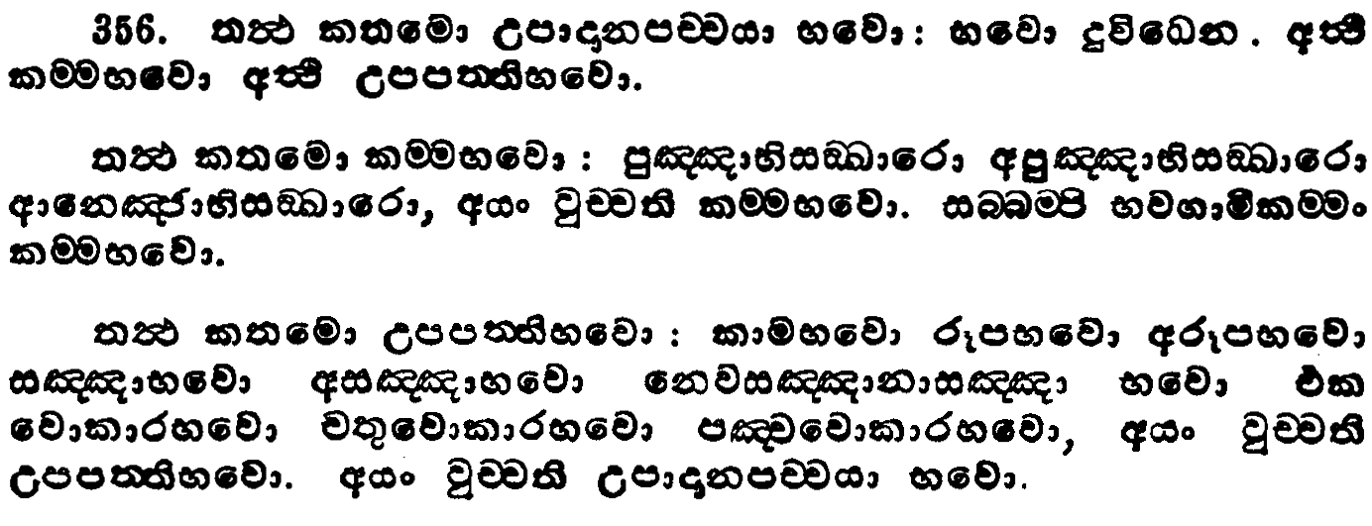
úN.m%. 1
máÉpiuqmamdo úNx.h
msgqj( 247/6

Slide 37
wNsixldr máÉp iuqmamdoh

Slide 38
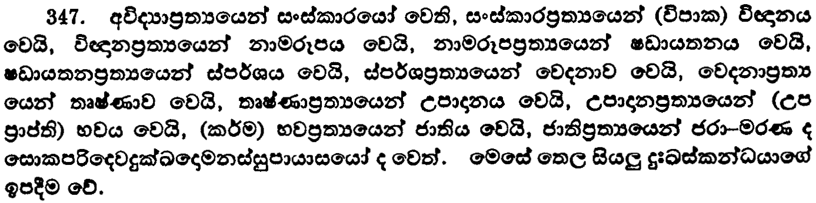
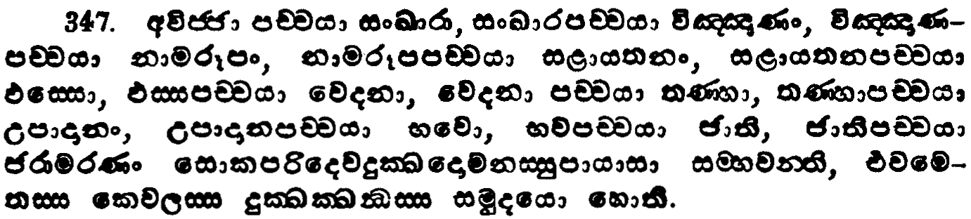
úN.m%. 1
máÉpiuqmamdo úNx.h
msgqj( 244/5

Slide 39
wNsixldr máÉpiuqmamdoh
wúoHdj
wN‘ixldr
wN‘ú[aØK wN‘kdurEm
i<dh;k
ixMiai
ixMiaiPd fõokd
;Kayd
WmdÞk
Nj

Slide 40
plaLq
fida;
>dk
ðõyd
ldh
uk
plaLq ixldr
plaLq ú[aØK kdu rEm
plaLdh;k
Miai
fõokd
;Kayd
WmdÞk
Nj
fida; ixldr
fida; ú[aØK
kdu rEm
fida; dh;k
Miai
fõokd
;Kayd
WmdÞk
Nj
>dk ixldr
>dk ú[aØK
kdu rEm
>dkdh;k
Miai
fõokd
;Kayd
WmdÞk
Nj
csõyd ixldr
ðõydú[aØK
kdu rEm
ðõyddh;k
Miai
fõokd
;Kayd
WmdÞk
Nj
ldh ixldr
ldh ú[aØK
kdu rEm
ldhdh;k
Miai
fõokd
;Kayd
WmdÞk
Nj
ufkda ixldr
ufkda ú[aØK
kdu rEm
ukdh;k
Miai
fõokd
;Kayd
WmdÞk
Nj

Slide 41
bomÉph;d máÉpiuqmamdoh

Slide 42
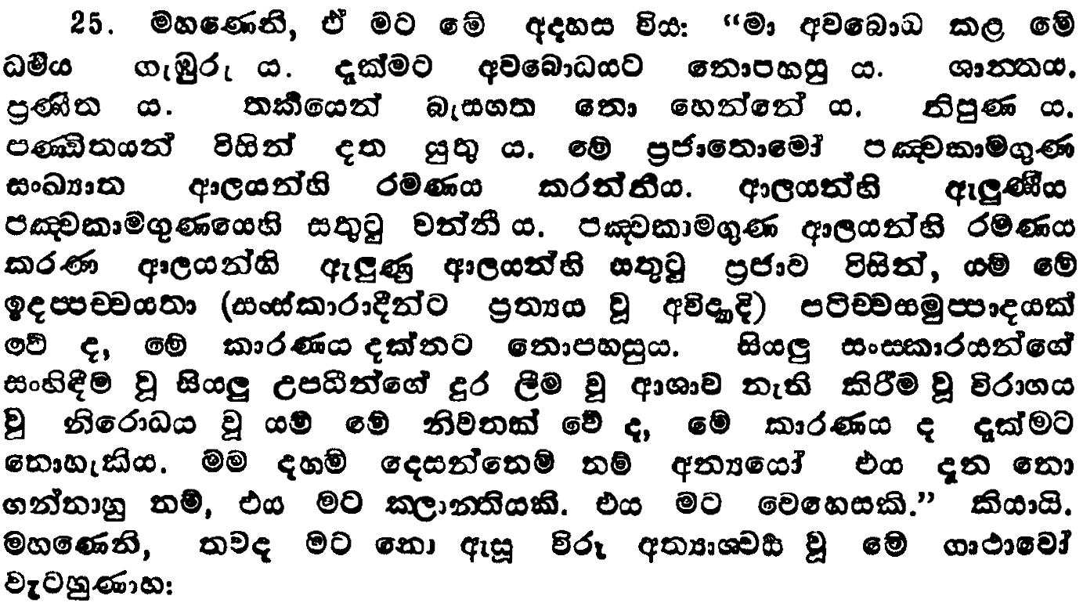
u.ks. 1
wßhmßfhaik iQ;%h
msgqj( 409

Slide 43
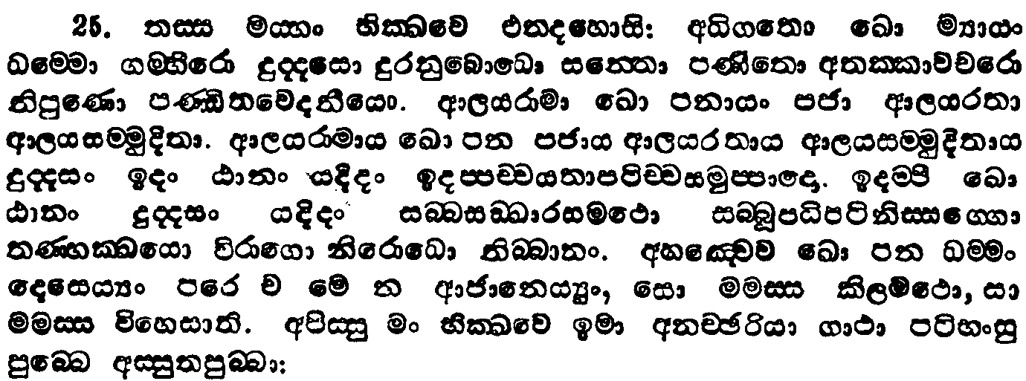
u.ks. 1
wßhmßfhaik iQ;%h
msgqj( 408

Slide 44
wl=i, uQ,
máÉP iuqmamdoh
l=i, uQ,
wjHdlD;
f,daN
má>
WoaoÉP
úÑlsÉPd
f,!lsl
f,daflda;a;r
l=i, úmdl
wl=i, úmdl
lsßhd

Slide 45
f,daN máÉpiuqmamdoh

Slide 46
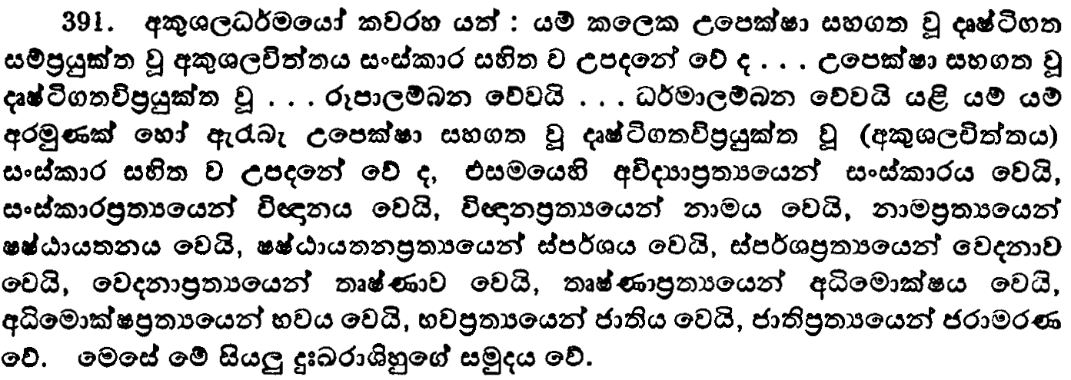
úN.m%. 1
máÉpiuqmamdo úNx.h
msgqj( 291

Slide 47
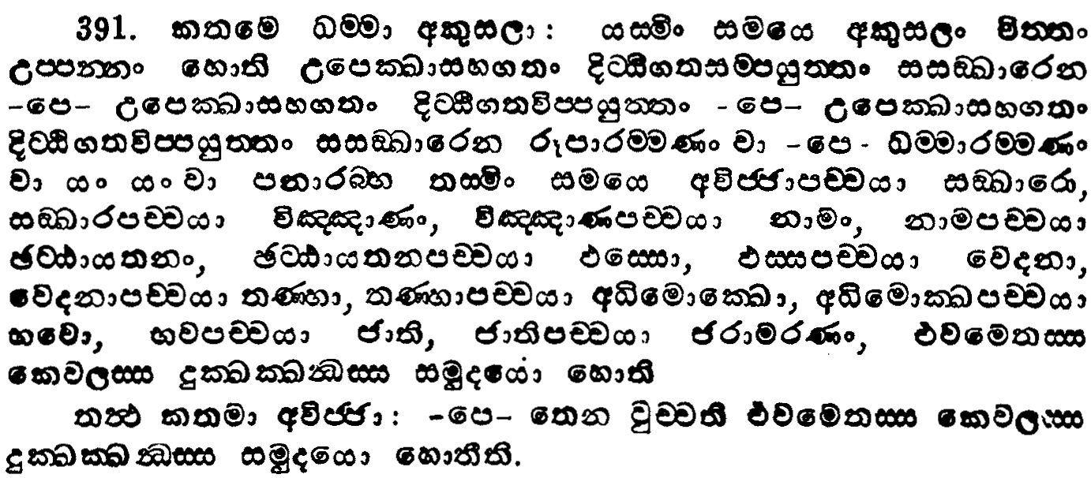
úN.m%. 1
máÉpiuqmamdo úNx.h
msgqj( 290

Slide 48
wl=i, uQ, máÉpiuqmamdo pl%
f,daN
wúoHd
ixldr
ú[a[dK
kdurEm
i<dh;k
Miai
fõokd
;Kayd
Wmdodk
Nj
cd;s crd urK ... ÿlaLialkaOiai iuqofhda fyda;s

Slide 49
má> máÉpiuqmamdoh

Slide 50
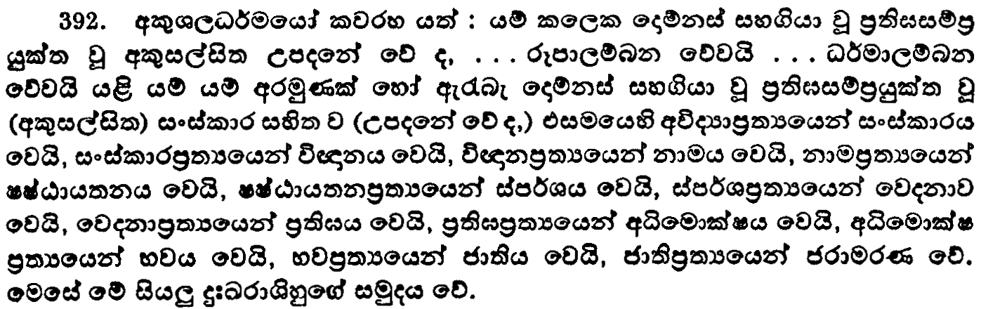
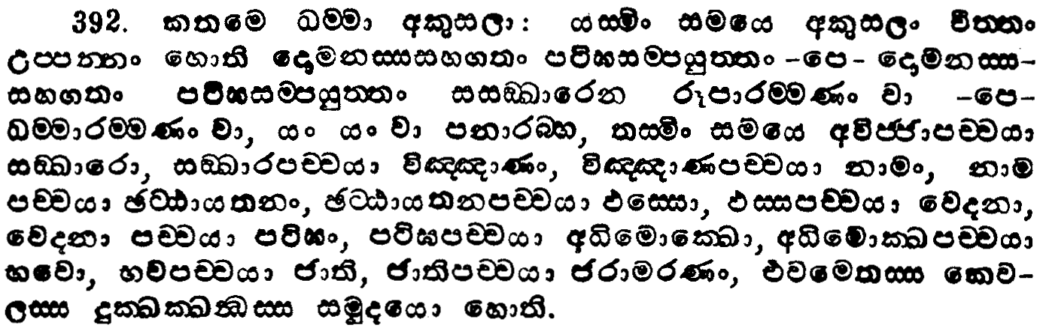
úN.m%. 1
máÉpiuqmamdo úNx.h
msgqj( 291/0

Slide 51
wl=i, uQ, máÉpiuqmamdo pl%
f,daN
wúoHd
ixldr
ú[a[dK
kdurEm
i<dh;k
Miai
fõokd
;Kayd
Wmdodk
Nj
má>
wúoHd
ixldr
ú[a[dK
kdurEm
i<dh;k
Miai
fõokd
má>
wêfudlaL
Nj
cd;s crd urK ... ÿlaLialkaOiai iuqofhda fyda;s

Slide 52
úÑlsÉPd máÉpiuqmamdoh

Slide 53
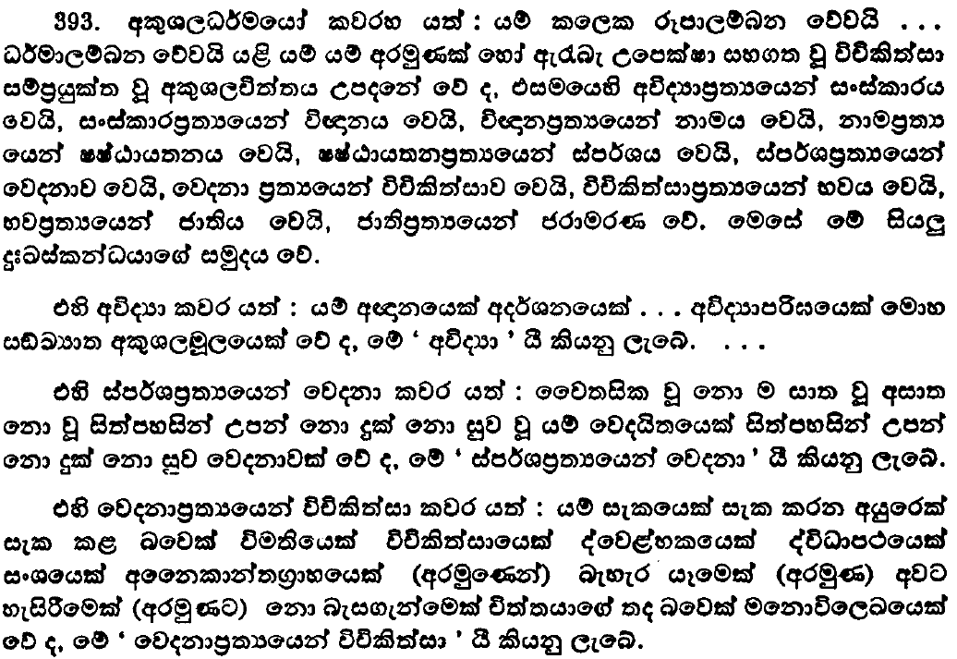
úN.m%. 1
máÉpiuqmamdo úNx.h
msgqj( 293

Slide 54

úN.m%. 1
máÉpiuqmamdo úNx.h
msgqj( 292

Slide 55
wl=i, uQ, máÉpiuqmamdo pl%
f,daN
wúoHd
ixldr
ú[a[dK
kdurEm
i<dh;k
Miai
fõokd
;Kayd
Wmdodk
Nj
má>
wúoHd
ixldr
ú[a[dK
kdurEm
i<dh;k
Miai
fõokd
má>
wêfudlaL
Nj
úÑlsÉPd
wúoHd
ixldr
ú[a[dK
kdurEm
i<dh;k
Miai
fõokd
úÑlsÉPd
-
Nj
cd;s crd urK ... ÿlaLialkaOiai iuqofhda fyda;s

Slide 56
WoaOÉp máÉpiuqmamdoh

Slide 57


úN.m%. 1
máÉpiuqmamdo úNx.h
msgqj( 295/4

Slide 58
wl=i, uQ, máÉpiuqmamdo pl%
f,daN
wúoHd
ixldr
ú[a[dK
kdurEm
i<dh;k
Miai
fõokd
;Kayd
Wmdodk
Nj
má>
wúoHd
ixldr
ú[a[dK
kdurEm
i<dh;k
Miai
fõokd
má>
wêfudlaL
Nj
úÑlsÉPd
wúoHd
ixldr
ú[a[dK
kdurEm
i<dh;k
Miai
fõokd
úÑlsÉPd
-
Nj
WoaOÉp
wúoHd
ixldr
ú[a[dK
kdurEm
i<dh;k
Miai
fõokd
WoaOÉp
wêfudlaL
Nj
cd;s crd urK ... ÿlaLialkaOiai iuqofhda fyda;s

Slide 59
máÉpiuqmamdoh hkq i;aj Wmam;a;sfha hdka;%Khla muKla fkdj flf,ia iok hdka;%Khls

Slide 60


Slide 61
úmdl máÉpiuqmamdoh

Slide 62
ldudjpr l=i, úmdl

Slide 63


úN.m%. 1
máÉpiuqmamdo úNx.h
msgqj( 303/2

Slide 64


úN.m%. 1
máÉpiuqmamdo úNx.h
msgqj( 307/6

Slide 65


úN.m%. 1
máÉpiuqmamdo úNx.h
msgqj( 307/6

Slide 66


úN.m%. 1
máÉpiuqmamdo úNx.h
msgqj( 309/8

Slide 67


úN.m%. 1
máÉpiuqmamdo úNx.h
msgqj( 309/8

Slide 68
 | wdrïuKh | úmdl mxp ú[a[dK | úmdl ufkda Od;= | úmdl ufkda ú[a[dK Od;=
ldudjpr l=i, úmdl | rEmdrïuK | WfmalaId -plaLq ú[a[dK | WfmalaId | fidaukiai/WfmalaId
 | ioaodrïuK | WfmalaId -fida; ú[a[dK | WfmalaId | fidaukiai/WfmalaId
 | .kaOdrïuK | WfmalaId ->dk ú[a[dK | WfmalaId | fidaukiai/WfmalaId
 | ridrïuK | WfmalaId -ðõyd ú[a[dK | WfmalaId | fidaukiai/WfmalaId
 | fmdÜGíndrïuK | iqL -ldh ú[a[dK | WfmalaId | fidaukiai/WfmalaId
 | OïudrïuK | - | - | fidaukiai/WfmalaId
wl=i, úmdl | rEmdrïuK
 | ioaodrïuK
 | .kaOdrïuK
 | ridrïuK
 | fmdÜGíndrïuK
 | OïudrïuK

Slide 69
ldudjpr wl=i, úmdl

Slide 70


úN.m%. 1
máÉpiuqmamdo úNx.h
msgqj( 315/4

Slide 71


úN.m%. 1
máÉpiuqmamdo úNx.h
msgqj( 315/4

Slide 72


úN.m%. 1
máÉpiuqmamdo úNx.h
msgqj( 317/6

Slide 73


úN.m%. 1
máÉpiuqmamdo úNx.h
msgqj( 317/6

Slide 74
 | wdrïuKh | úmdl mxp ú[a[dK | úmdl ufkda Od;= | úmdl ufkda ú[a[dK Od;=
ldudjpr l=i, úmdl | rEmdrïuK | WfmalaId -plaLq ú[a[dK | WfmalaId | fidaukiai/WfmalaId
 | ioaodrïuK | WfmalaId -fida; ú[a[dK | WfmalaId | fidaukiai/WfmalaId
 | .kaOdrïuK | WfmalaId ->dk ú[a[dK | WfmalaId | fidaukiai/WfmalaId
 | ridrïuK | WfmalaId -ðõyd ú[a[dK | WfmalaId | fidaukiai/WfmalaId
 | fmdÜGíndrïuK | iqL -ldh ú[a[dK | WfmalaId | fidaukiai/WfmalaId
 | OïudrïuK | - | - | fidaukiai/WfmalaId
wl=i, úmdl | rEmdrïuK | WfmalaId -plaLq ú[a[dK | WfmalaId | WfmalaId
 | ioaodrïuK | WfmalaId -fida; ú[a[dK | WfmalaId | WfmalaId
 | .kaOdrïuK | WfmalaId ->dk ú[a[dK | WfmalaId | WfmalaId
 | ridrïuK | WfmalaId -ðõyd ú[a[dK | WfmalaId | WfmalaId
 | fmdÜGíndrïuK | ÿlaL -ldh ú[a[dK | WfmalaId | WfmalaId
 | OïudrïuK | - | - | WfmalaId

Slide 75
úmdl máÉpiuqmamdo pl%
-
ixldr
ú[a[dK
kdu
PÜGdh;k
Miai
fõokd
-
-
Nj
cd;s crd urK ... ÿlaLialkaOiai iuqofhda fyda;s

Slide 76
is;

Slide 77


wx.ks. 1
mNiair j.a.h
msgqj( 21/20

Slide 78

is;

Slide 79
l=i, uQ, máÉpiuqmamdoh

Slide 80
f,!lsl l=i, uQ, máÉpiuqmamdoh

Slide 81


úN.m%. 1
máÉpiuqmamdo úNx.h
msgqj( 295/4

Slide 82


úN.m%. 1
máÉpiuqmamdo úNx.h
msgqj( 301/0

Slide 83


úN.m%. 1
máÉpiuqmamdo úNx.h
msgqj( 301/0

Slide 84
l=i, uQ, máÉpiuqmamdo pl%
f,!lsl
l=i, uQ,
ixldr
ú[a[dK
kdu
PÜGdh;k
Miai
fõokd
mido
wêfudlaL
Nj
cd;s crd urK ... ÿlaLialkaOiai iuqofhda fyda;s

Slide 85
f,daflda;a;r
l=i, uQ, máÉpiuqmamdoh

Slide 86
úN.m%. 1
máÉpiuqmamdo úNx.h
msgqj( 301/0

Slide 87
l=i, uQ, máÉpiuqmamdo pl%
f,!lsl
l=i, uQ,
ixldr
ú[a[dK
kdu
PÜGdh;k
Miai
fõokd
mido
wêfudlaL
Nj
f,daflda;a;r
l=i, uQ,
ixldr
ú[a[dK
kdu
PÜGdh;k
Miai
fõokd
mido
wêfudlaL
Nj
cd;s crd urK ... ÿlaLialkaOiai iuqofhda fyda;s
cd;s crd urK ... Oïudkx iuqofhda fyda;s

Slide 88
ksfrdaOh
máÉp iuqmamdoh
úmdl | wNsixldr | f,!lsl l=i, uQ, | f,daflda;a;r l=i, uQ,
- | wúoHd | l=i, uQ, | l=i, uQ,
ixldr | ixldr | ixldr | ixldr
ú[d[K | ú[d[K | ú[d[K | ú[d[K
kdu | kdu rEm | kdu | kdu
cÜGdh;kh | i<dh;k | cÜGdh;kh | cÜGdh;kh
Miai | Miai | Miai | Miai
fõokd | fõokd | fõokd | fõokd
- | ;Kayd | mido | mido
- | Wmdodk | wêfudlaL | wêfudlaL
Nj | Nj | Nj | Nj
ÿlaLialkaOiai
iuqofhda fyda;s
ÿlaLialkaOiai
iuqofhda fyda;s
ÿlaLialkaOiai
iuqofhda fyda;s
Oïudkx
iuqofhda fyda;s

Slide 89
ÿlaL ksfrdaO ud¾.h

Slide 90


u.ks. 3
iÉpúNx. iQ;%h
msgqj( 519/8

Slide 91


ix.ks. 2
máÉpiuqmamdo iQ;%h
msgqj( 5/4

Slide 92
ÿlaL ksfrdaO ud¾.h hkq máÉpiuqmamdo ksfrdaOhs fyj;a f,daflda;a;r wßwgÕs uÕhs

Slide 93
ksudj

